Slide 1
SISTEMAS OPERATIVOS 1
UCA
PRÁCTICA
Concurrencia - Guia para realizar solucion ejercicios

Slide 2
ÍNDICE
06.03 Ejercicio - Guía de solución
06.04 Ejercicio - Guía de solución

Slide 3
Recordando definiciones
Semaphore (Semáforo): Un Semaphore permite controlar el acceso a un recurso compartido para un número limitado de hilos.
Condition (Condición): Un Condition se utiliza para que un hilo espere a que se cumpla una condición específica. Un hilo que tiene el Condition puede notificar a otros hilos que algo ha cambiado, permitiéndoles continuar. Las condiciones son útiles cuando necesitas que un hilo espere por algún evento antes de continuar.
Barrier (Barrera): Una Barrier permite que un grupo de subprocesos espere hasta que todos los subprocesos hayan alcanzado un punto particular antes de continuar. Es útil cuando quieres que un conjunto de hilos sincronicen sus estados antes de proceder.
Event (Evento): Un Event es un mecanismo de sincronización que permite a uno o varios hilos esperar hasta que otro hilo señale que algo ha ocurrido lo que determinará su continuación en la ejecución.

Slide 4
Ejercicios

Slide 5
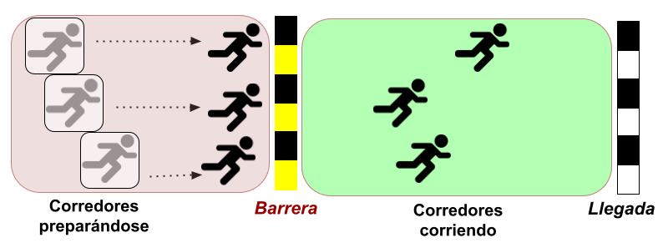
06.03.Ejercicios-Enunciado
Imagina que estás organizando una carrera en la que varios corredores (hilos) deben esperar en la línea de partida hasta que todos estén listos antes de comenzar a correr simultáneamente. Implementa este escenario en Python usando hilos y una barrera (Barrier) para sincronizar el inicio de la carrera.
Cada corredor (objeto) debería anunciar que está listo, esperar a los demás, y luego, tras la señal de inicio, correr (simulado con un sleep aleatorio) hasta la meta.
Clases,
concurrencia

Slide 6
06.03.Ejercicios-Enunciado
Requisitos:
Crea una clase Runner que extienda threading.Thread.
Cada corredor (objeto de Runner) debe esperar en la barrera hasta que todos los corredores estén listos para empezar a correr al mismo tiempo.
Después de cruzar la línea de meta, cada corredor (objeto) debe imprimir un mensaje indicando que ha terminado la carrera.
El número de corredores debe ser configurable.

Slide 7
06.03.Ejercicios-Enunciado
Ayuda:
Barrier: Utiliza Barrier (barrera) para sincronizar la partida de todos los corredores. Barrier permite que un grupo de hilos espere hasta que todos hayan alcanzado el mismo punto antes de continuar.
Simulación de Carrera: Puede usar time.sleep() con un valor aleatorio para simular el tiempo que tarda cada corredor en llegar a la meta.
Ejemplo de Salida Esperada
Corredor 1 está listo Corredor 2 está listo Corredor 3 está listo ¡Todos los corredores han partido! Corredor 1 ha terminado la carrera Corredor 3 ha terminado la carrera Corredor 2 ha terminado la carrera

Slide 8
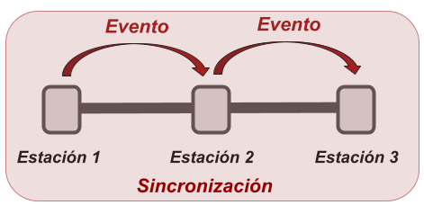
06.04.Ejercicios-Enunciado
Imagina que estás desarrollando un sistema para coordinar varias estaciones de trabajo en una línea de ensamblaje. Cada estación (objeto) debe completar una tarea antes de que la siguiente estación pueda comenzar su proceso. Utiliza Event para controlar el flujo de operaciones entre las estaciones.
Clases,
concurrencia

Slide 9
06.04.Ejercicios-Enunciado
Requisitos
Implementación de Clases: Deberá crear una clase ‘Estacion’ para representar cada estación de trabajo.
Uso de Event: Utiliza objetos Event para asegurar que una estación no comience su tarea hasta que la anterior haya señalizado su finalización.
Multi-threading: Implementa cada estación como un hilo independiente que debe esperar un evento antes de proceder.

Slide 10
06.04.Ejercicios-Enunciado
Ayuda
Clase Estación: Crea una clase Estación que herede de threading.Thread. Cada estación (objeto) tendrá un Event para esperar y otro para señalizar cuando complete su tarea.
Inicialización y Ejecución: Asegúrate de que cada estación espere a que la anterior señalice su finalización antes de empezar. Utiliza el método wait() para esperar el evento y set() para señalizar la finalización.
Cadena de Dependencia: Configura los eventos de tal manera que la estación 1 deba finalizar antes de que la estación 2 pueda comenzar, y así sucesivamente.
Ejemplo de Salida Esperada
Estación 1 está trabajando... Estación 1 ha completado su tarea. Estación 2 está esperando la finalización de la estación anterior. Estación 2 está trabajando... Estación 2 ha completado su tarea. Estación 3 está esperando la finalización de la estación anterior. Estación 3 está trabajando... Estación 3 ha completado su tarea. Proceso de manufactura completado.

Slide 11
FIN

